Slide 1
AKTUÁLNÍ STAV PODNIKU A JEHO VÝVOJ V OBDOBÍ
2021 - 2022
Ing. Jan KLAS
Generální ředitel
Jednání s leteckými dopravci a odbornou veřejností
2. listopadu 2022, IATCC Praha
20. ročník

Slide 2
KLÍČOVÉ UDÁLOSTI - NAŠE PRIORITY
PROVOZ - postupný návrat k normálnímu vývoji, požadavky na kapacitu
ROZVOJ - přechod na nový systém TOP SKY
LIDSKÉ ZDROJE – opětovné zahájení výcviku a probíhající nábor
STRATEGIE – naplňování aktualizované strategie, ukončení prodeje CATC
JEDNOTNÉ EVROPSKÉ NEBE – spolupráce na českém předsednictví, bez výrazného postupu
REGIONÁLNÍ LETIŠTĚ – nový systém spolupráce kraje/stát/podnik (+ České Budějovice)

Slide 3
PROVOZNÍ VÝKONY PODNIKU 2019/2021/2022
2019
850 179
IFR pohybů ve FIR Praha
235 156
pohybů na českých letištích
1 050
zaměstnanců
2021
376 674
IFR pohybů ve FIR Praha
122 959
pohybů na českých letištích
938
zaměstnanců
2022
cca 490 000
IFR pohybů ve FIR Praha
cca 155 000
pohybů na českých letištích
960
zaměstnanců
plán roku 2022 vs. 2019
63 %
(v přeletových jednotkách)
plán roku 2022 vs. 2019
66 %
(v přibližovacích jednotkách)

Slide 4
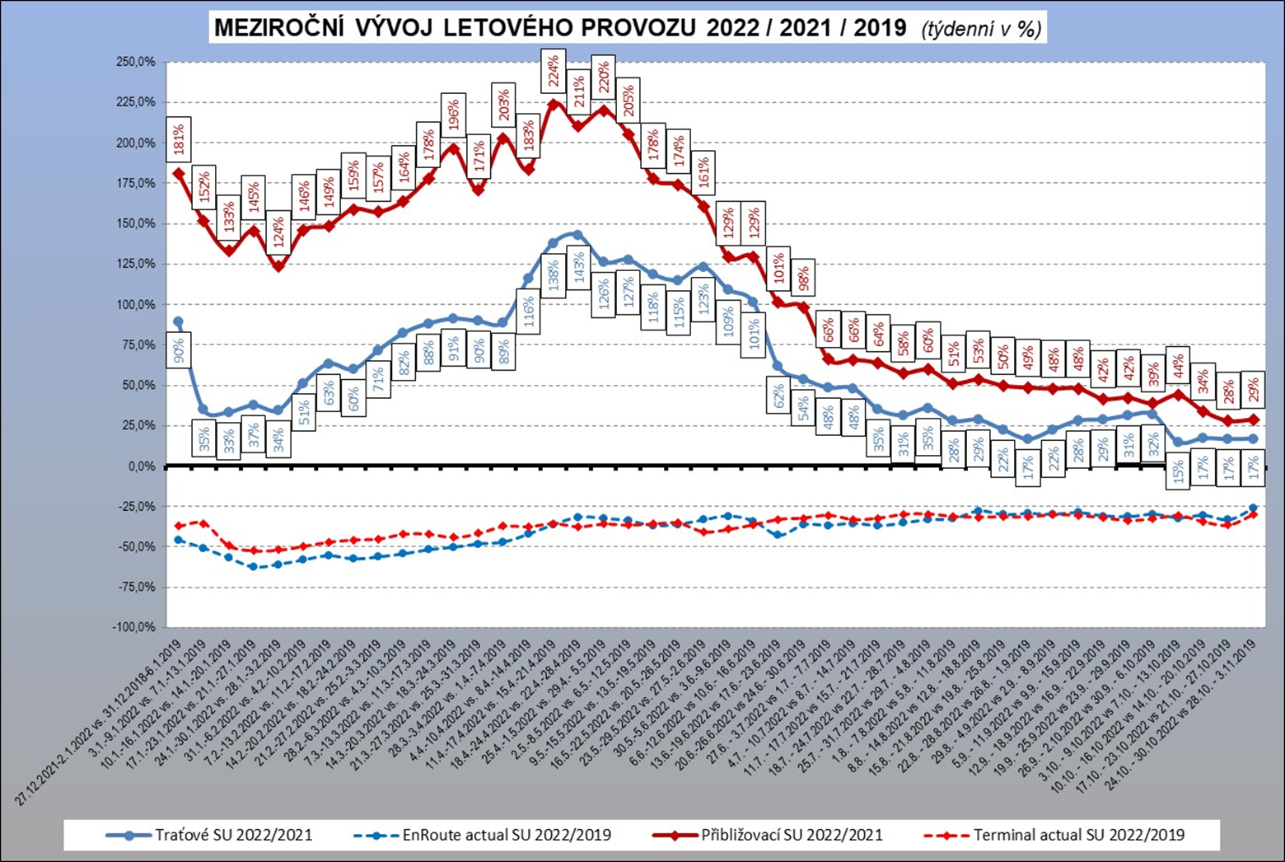

Slide 5
NAŠI ZÁKAZNÍCI: SROVNÁNÍ LEDEN - ZÁŘÍ 2019 VS. 2022
TOP 5 LETEČTÍ DOPRAVCI - VÝVOJ VE FIR PRAHA
 | Společnost | Přeletové jednotky (SU) | Podíl na celkových výkonech v % | 2022/2019 změna v %
1 | RYANAIR | 132 584 | 10,0% | 0,9%
2 | TURKISH AIRLINES | 118 525 | 9,0% | - 0,2%
3 | WIZZ AIR | 91 669 | 6,9% | -32,4%
4 | EMIRATES | 73 388 | 5,6% | -41,4%
5 | LUFTHANSA | 64 013 | 4,8% | -61,7%
TOP 5 LETEČTÍ DOPRAVCI - MEZIROČNÍ VÝVOJ NA LETIŠTÍCH ČESKÉ REPUBLIKY*
 | Společnost | Přibližovací jednotky (SU) | Podíl na celkových výkonech v % | 2022/2019 změna v %
1. | SMARTWINGS GROUP (vč. ČSA) | 13 191 | 27,3% | -45,7%
2. | RYANAIR | 6 061 | 12,5% | -11,1%
3. | EUROWINGS | 2 315 | 4,8% | 98,0%
4. | EASYJET | 2 209 | 4,6% | -44,6%
5. | LUFTHANSA | 1 841 | 3,8% | -33,0%
*Praha, Brno, Ostrava, Karlovy Vary

Slide 6

SROVNÁNÍ PROVOZNÍCH VÝKONŮ: ČESKÁ REPUBLIKA VS. EVROPA
PŘEDPOKLAD VÝKONŮ PROVOZU V ROCE 2022
EVROPA VS.
44 členských států ECAC
84 %
PROVOZU ROKU 2019
63 %
PROVOZU ROKU 2019
DŮVODY
úplná absence vnitrostátní letecké dopravy
využívání přímých letových tratí s ohledem na aktuální dostatek kapacity v Německu a Rakousku
kapacitní možnosti s ohledem na zavedení TOP SKY

Slide 7
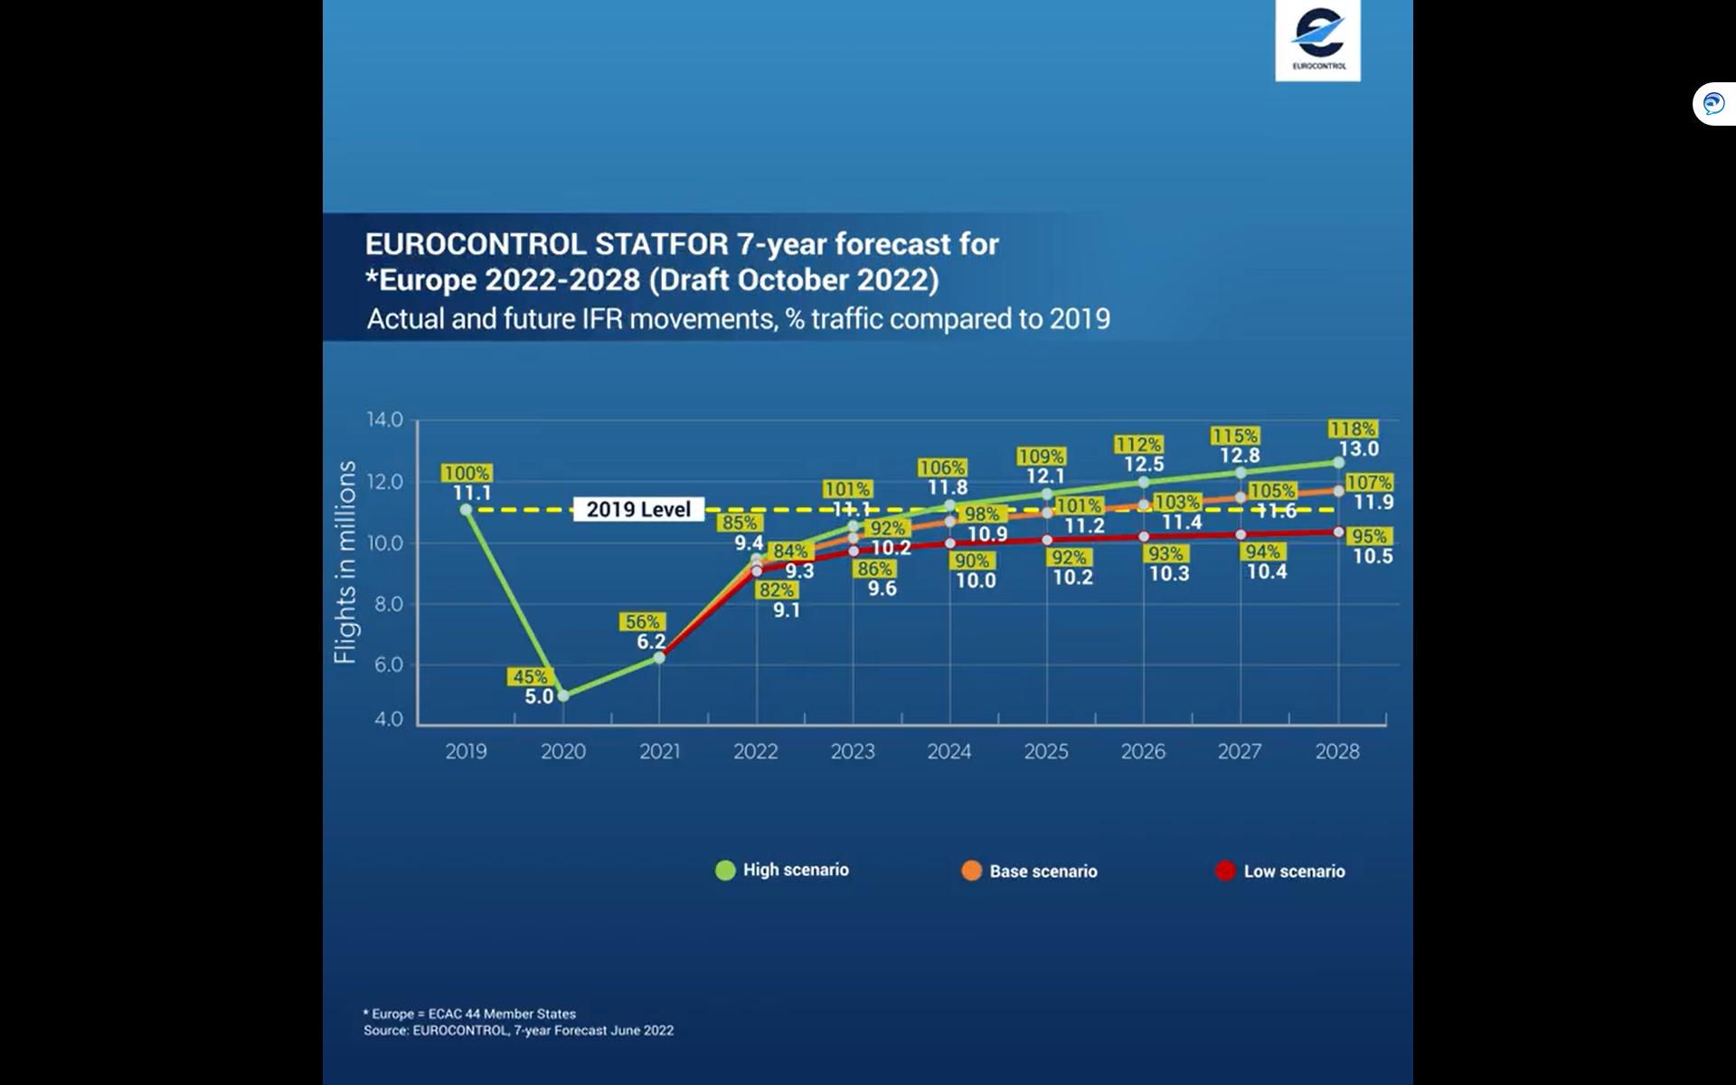

Slide 8
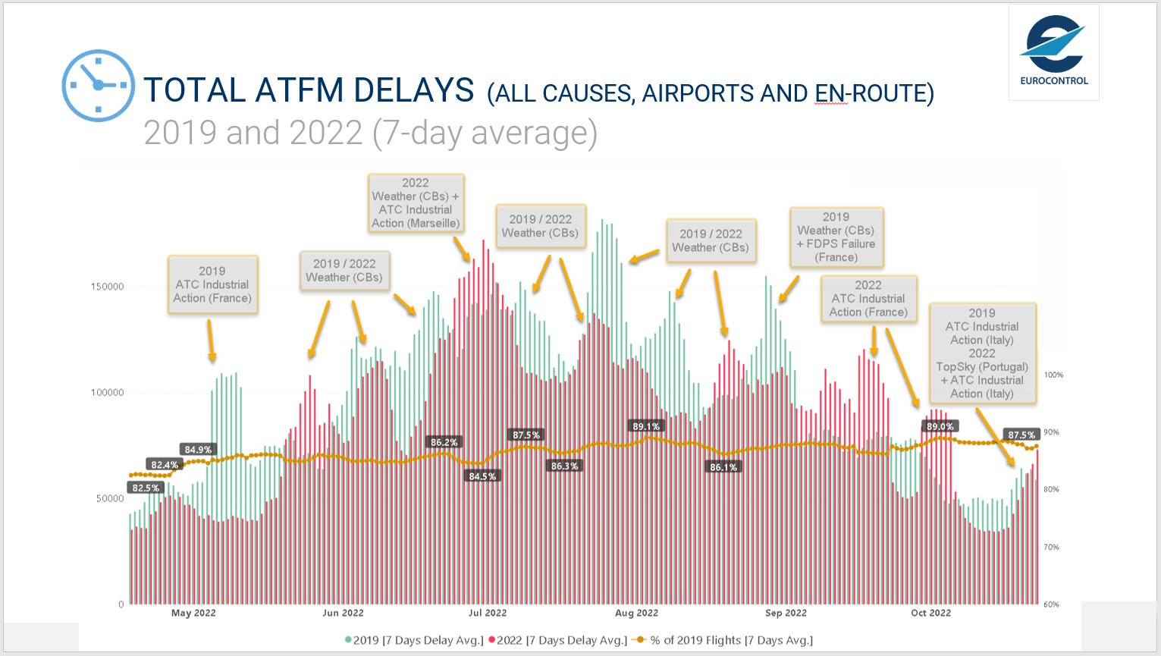


Slide 9
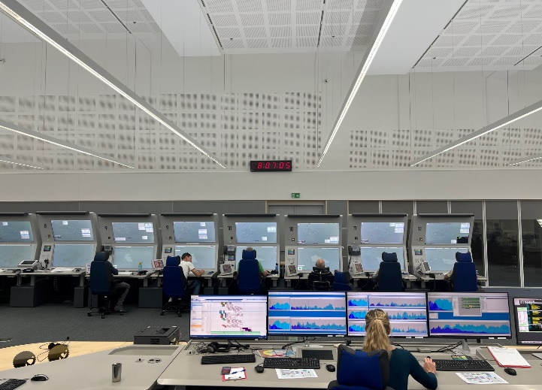
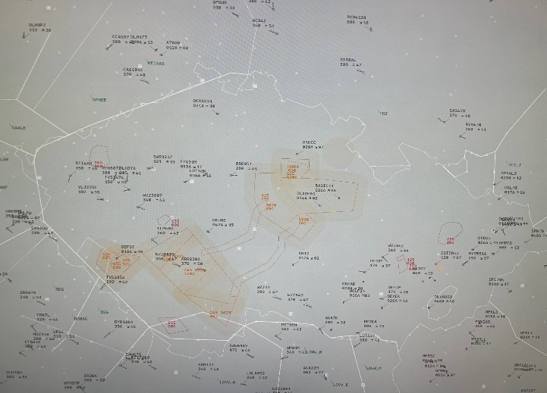
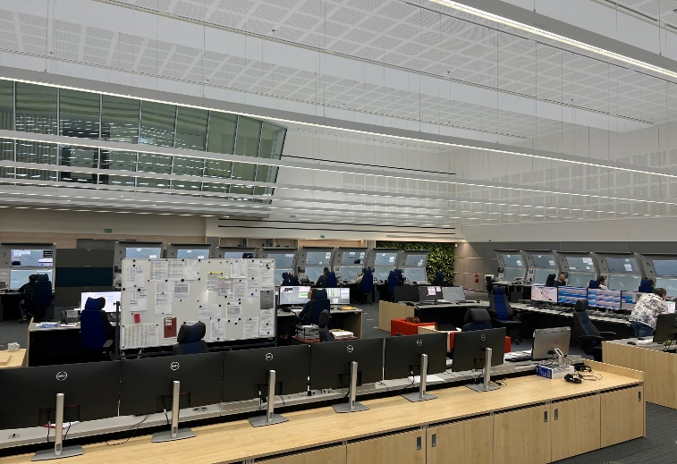
ZAVEDENÍ NOVÉHO SYSTÉMU TOP SKY
Provozní přechod (24. února 2022)
uvedení nového systému do provozu, systém stabilní
Výpadek systému 15.6. 2022
bez vlivu na bezpečnost, analýza příčin, komunikace s dopravci
Současnost +
jednání s vedením Thales - prioritou robustnost systému, realizace „Stabilizačního plánu“

Slide 10
LIDSKÉ ZDROJE PODNIKU: AKTUÁLNÍ STAV A PLÁNY
Struktura provozního personálu
Řídící letového provozu | 276
Specialisté technických systémů | 123
Ostatní zaměstnanci letových navigačních služeb | 89
Specialisté Letecké informační služby | 18
Celkem | 506
Celkový počet provozního personálu 506
Celkový počet zaměstnanců podniku 960
VÝCVIK V ROCE 2022 A PLÁN PRO ROK 2023
2022: 18 řlp – žáků aktuálně ve výcviku
2023: požadavek na 18 řlp – žáků (probíhá nábor)

Slide 11

AKTUALIZOVANÁ STRATEGIE PODNIKU 2021 +
Naplňování nebo příprava cílů ve stanoveném období
Střednědobý horizont (2023 – 2024)
adaptace na liberalizaci ATM prostředí (optimalizace letových provozních služeb, projekt FRACZECH +)
Dlouhodobý horizont (2025 – 2030)
činnost ve spolupráci se zahraničními partnery v návaznosti na konkurenční výhody podniku i partnera
Ukončení procesu prodeje společnosti CATC (Czech Aviation Training Centre)
další rozvoj CATC jako dceřiné společnosti podniku
posílení jména a pozice CATC na mezinárodním trhu výcviku leteckého personálu
spolupráci s partnery v rámci českého letectví (Letiště Praha, a. s.) nebo akademické sféry (ČVUT Praha)
nový management společnosti a dozorčí rada

Slide 12

ROZVOJ PROVOZU NA LETIŠTI ČESKÉ BUDĚJOVICE
dohoda mezi ministerstvem dopravy, Jihočeským krajem a podnikem o zahájení přípravy k poskytování letových provozních služeb na letišti České Budějovice
prvním krokem bude IFR přiblížení na neřízené letiště a podle vývoje provozu v pozdějším době i instalace technologie Remote Tower
předpoklad prvních letů – letní charterová sezóna 2023 – společnost Smartwings
DŮLEŽITÉ PRO LETECKÉ DOPRAVCE!
shoda na systému financování regionálních letišť (stát/kraje/ŘLP ČR, s.p.), představujícího pro náš podnik významné odlehčení v oblasti nákladů, které nelze zařadit do našeho výkonnostního plánu.

Slide 13





PRŮBĚŽNÁ KOMUNIKACE
www.rlp.cz
https://twitter.com/letovyprovoz
https://twitter.com/Klas_RLP
https://www.facebook.com/webrlpcr
https://www.youtube.com/channelRLP
https://www.linkedin.com/company/air-navigation-services-of-the-czech-republic

Slide 14
Děkuji za pozornost

